Slide 1

Профессиональное становление подростков через механизм школьно-студенческих профильных отрядов
ШКОЛА «РОСТА»
Направление: Развитие социальных лифтов
Автор: Кузякин Дмитрий Витальевич,
Руководитель ОГМОО «Школьно-студенческие профильные отряды»
Учитель химии и технологии, педагог-организатор
МОБУ "СОШ №65" г. Оренбурга

Slide 2


Slide 3

Школьно-студенческие профильные отряды – это добровольные объединения подростков, связанных общими интересами (профильным направлением деятельности), созданные на базах школ, дополнительного образования или при библиотеках.
Цель проекта: реализация системы социализации и профориентации подростков, их профессионального становления посредством активизации деятельности школьно-студенческих профильных отрядов Оренбургской области и вовлечения подростков в социально значимую деятельность в 2020-2021 учебном году.
Проект адресован обучающимся общеобразовательных средних учебных заведений и учреждений начального профессионального образования, достигшим 14-летнего возраста, а также студентам образовательных учреждений среднего и высшего профессионального образования, которые представляют школьно-студенческие профильные отряды разных направлений деятельности (добровольческие, педагогические, медицинские, археологические и т.д.).

Slide 4

Подростки, сами выбирают или определяют направления своей работы, создают отряды по данным направлениям, занимаются образованием и самообразованием и повышают уровень собственных знаний в данном направлении, а участвуя в мероприятиях и общественной жизни города, получают опыт коллективной деятельности по данным направлениям.
Руководит деятельностью школьно-студенческих профильных отрядов Штаб ШСПО, в который входят командир, комиссар, методист и пресс-центр.

Slide 5
Структура школьно-студенческих профильных отрядов
ШСПО
Руководитель: Кузякин Д.В.
ШСПО «Gold ville»
ШСПО «Империя»
Педагогика Монтессори
ШСПО «Элита»
ШСПО «Мечтатели»
Туристическое направление
Анимационное направление
Штаб ШСПО
Командир: Онишко София
Комиссар: Поносова Лера
Методист: Дьяченко Павел
Театральное направление
ОО г. Оренбурга
РДШ
ООО «ФДО»
ОРО МООО «РСО»
ВОД «Волонтеры-медики»
Работа инструкторами и вожатыми (18+) в лагерях, аниматорами на детских площадках и в клубах отдыха, руководителями и инструкторами спортивных походов, ведущими массовых мероприятий и концертов различного хаактера, в том числе на добровольческой основе.

Slide 6










РДШ
ШСПО
профильные отряды по направлениям
Трудовой отряд подростков «КРАСКИ»
Трудовой отряд подростков
«КЛЕВЕР»
РСО

Slide 7









Образовательная часть (программа профориентации)
Подростки в течении года обучается по направлению деятельности отряда.
А при поддержке ОРО МООО «РСО» они объединяются в сводные трудовые отряды (трудовые отряды подростков) и проходят курс по профориентации, к которому привлекаются бойцы РСО разных направлений: СОП, СПО, СМО,
ССО,
ССрО
и другие.
ССхО
СПО
СОП
ССО
Боец
трудового отряда
подростков
СМО
ССрО
При поддержке
ОРО МООО «РСО»
Notes:
Подростки каждого отряда в течении учебного года обучается по своему направлению деятельности, участвуют в конкурсах и мероприятиях. Кроме того при поддержке ОРО МООО «РСО» ребята объединяются в сводные трудовые отряды (трудовые отряды подростков) и проходят курс по профориентации, к которому привлекаются бойцы РСО разных направлений (СОП, СПО, СМО и т.д)

Slide 8
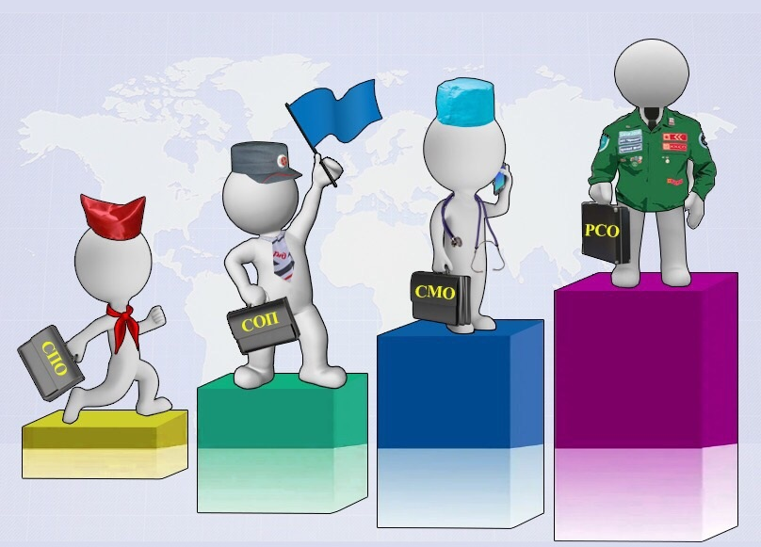
Образовательная часть (программа профориентации)
Школа
профессионального становления подростков
«РОСТ»

Slide 9
Школьно-студенческие профильные отряды. Деятельнастная часть (программа деятельности)
1.Блок «Сердце отдаю детям!» (психолого-педагогическое направление деятельности, реализуется ШСПО «Империя»);
2.Блок «Вся наша жизнь – театр!» (направление: подготовка ведущих и организаторов массовых мероприятий, реализуется ШСПО «ГолдВилль»);
3.Блок «Дым костра создает уют!» (спортивно-туристическое направление, реализуется ШСПО «Мечтатели»);
4.Блок «Игровые технологии» (аниматорское направление, реализуется ШСПО «Элита»);
5.Блок «Частичка добра» (добровольческое направление, реализуется ШСПО «Феникс Добра» МОБУ «СОШ №65», ШСПО «220 Вольт» МОБУ «СОШ №84»);
6. Блок «Айболит» (медицинское направление, реализуется ШСПО «Ритм»);
7. Блок «Мы частичка истории» (историко-археологическое направление, реализуется ШСПО «Сарматы»);
8.Блок «Проба пера» (информационно-медийное направление, реализуется ШСПО «Вспышка»).

Slide 10
Ожидаемый результат:
В течение года активизирована деятельность школьно-студенческих профильных отрядов Оренбургской области. Подростки вовлечены в социально значимую деятельность, в том числе добровольческую.
Профессиональное самоопределение подростков, их занятости в свободное от учебы время, включенность в трудовую деятельность, активное участие в общественно-значимой деятельности.
Развитие компетентностей вожатого, педагога, аниматора, кружководов, проводников, сервисных работников при плавном переходе членов ОГМОО «ШСПО» из школьно-студенческих профильных отрядов по направлениям в студенческие отряды ОРО МООО «РСО».
Повышение престижа профессий «Учитель», «Медицинский работник», профориентация членов ШСПО в педагогические и медицинские СУЗы и ВУЗы страны, благодаря участию в мероприятиях данных направлений.
Получение участниками проекта высоких профильных знаний, профессионального мастерства.
Создание базы данных молодых лидеров по профессии и талантливой молодежи ОГМОО «ШСПО», как кадрового резерва для различных предприятий и организаций.

Slide 11


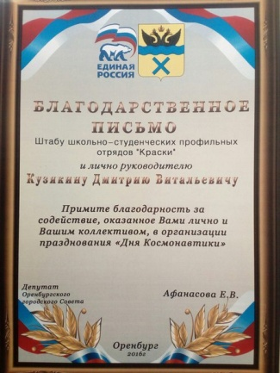


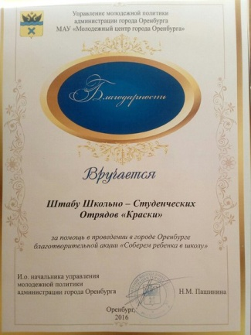





ИМЕЮЩИЕСЯ ДОСТИЖЕНИЯ:
☺
☺

Slide 12
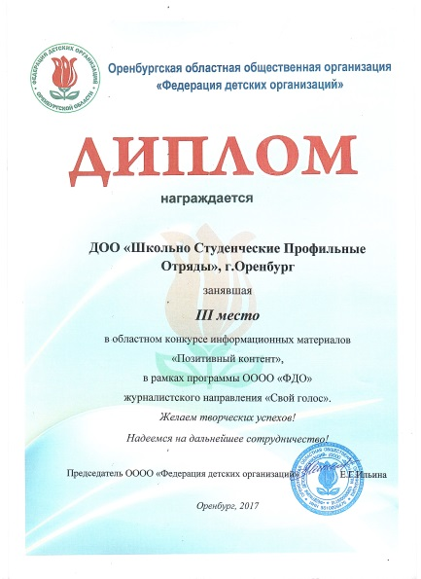







ИМЕЮЩИЕСЯ ДОСТИЖЕНИЯ:
☺
☺
Достижения ребят и эффективность модели можно оценить по контенту группы проекта: https://vk.com/ogmoo_shspo

